Slide 1

Запуск речи
Мила и Тёпа играют
«Игрушки»

Slide 2

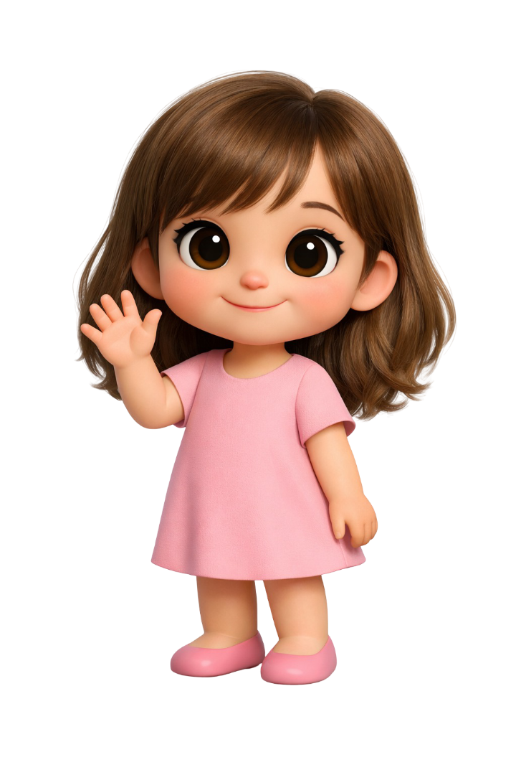

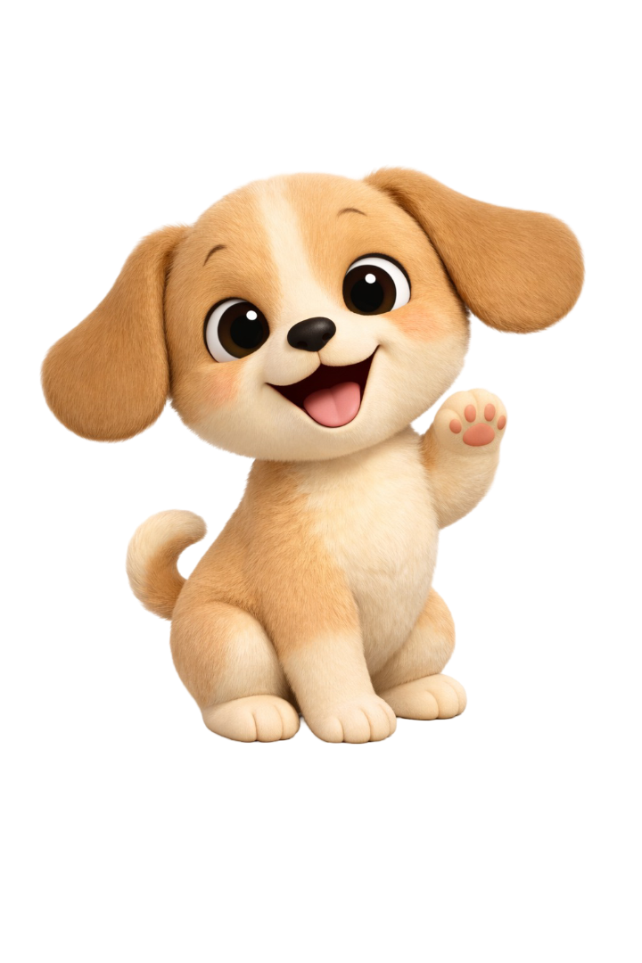

Побуждаем:
па
ав
ми
Привет! Это МИ-ЛА и мой друг ТЁ-ПА, помнишь нас?

Slide 3
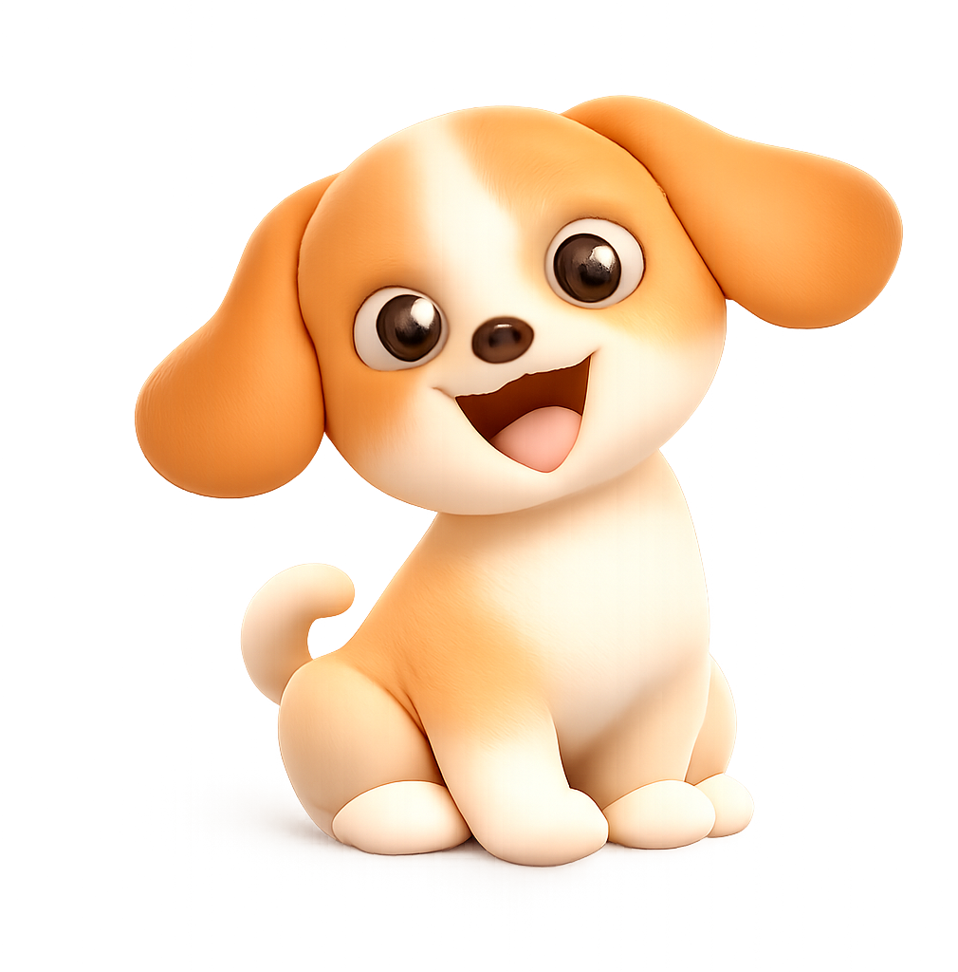
👉 Задание:
«Посмотри на Тёпу»
«Тёпа хочет играть»
Ав-ав! Я хочу играть, давай со мной?

Slide 4
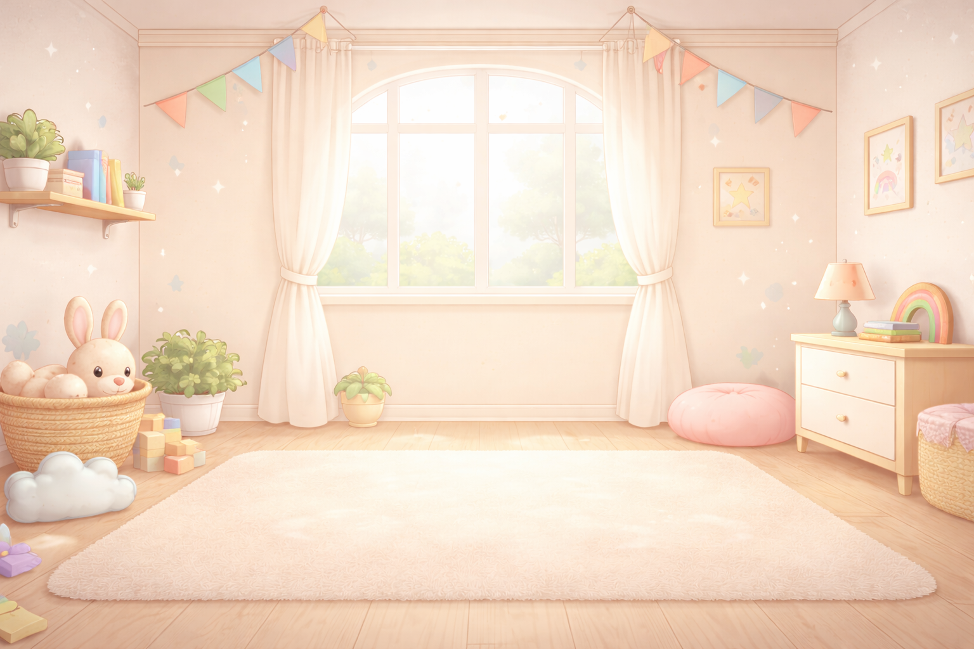
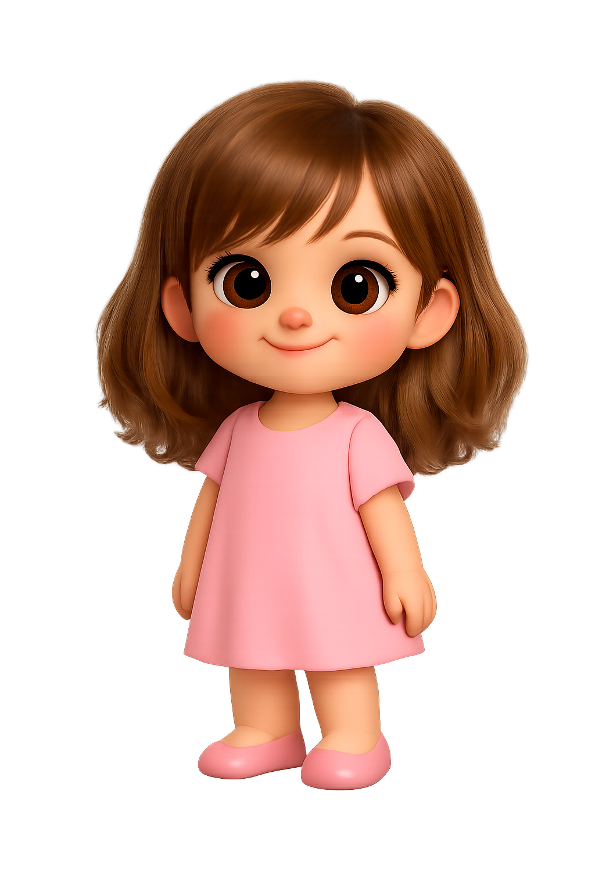
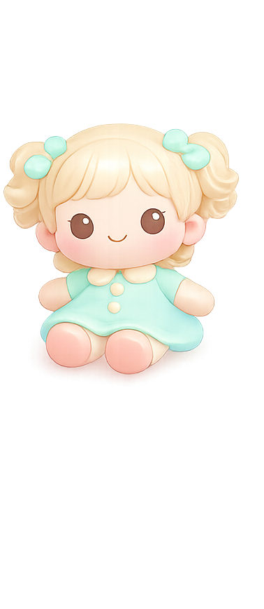
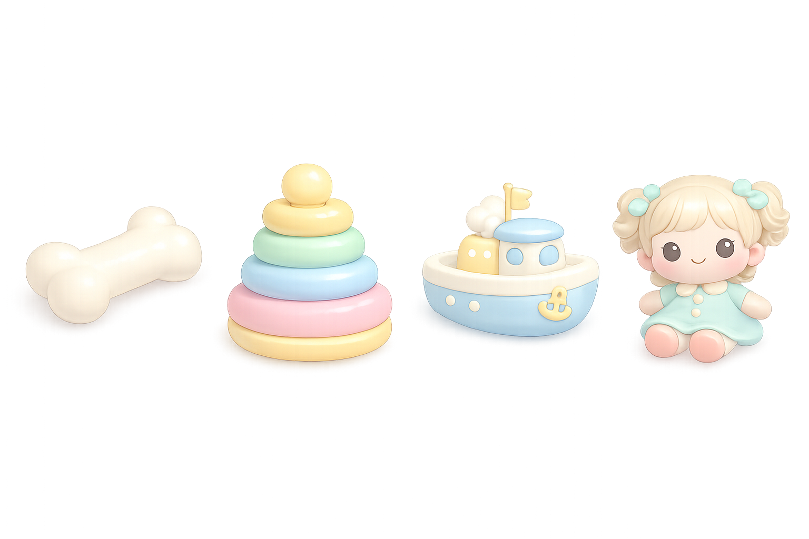
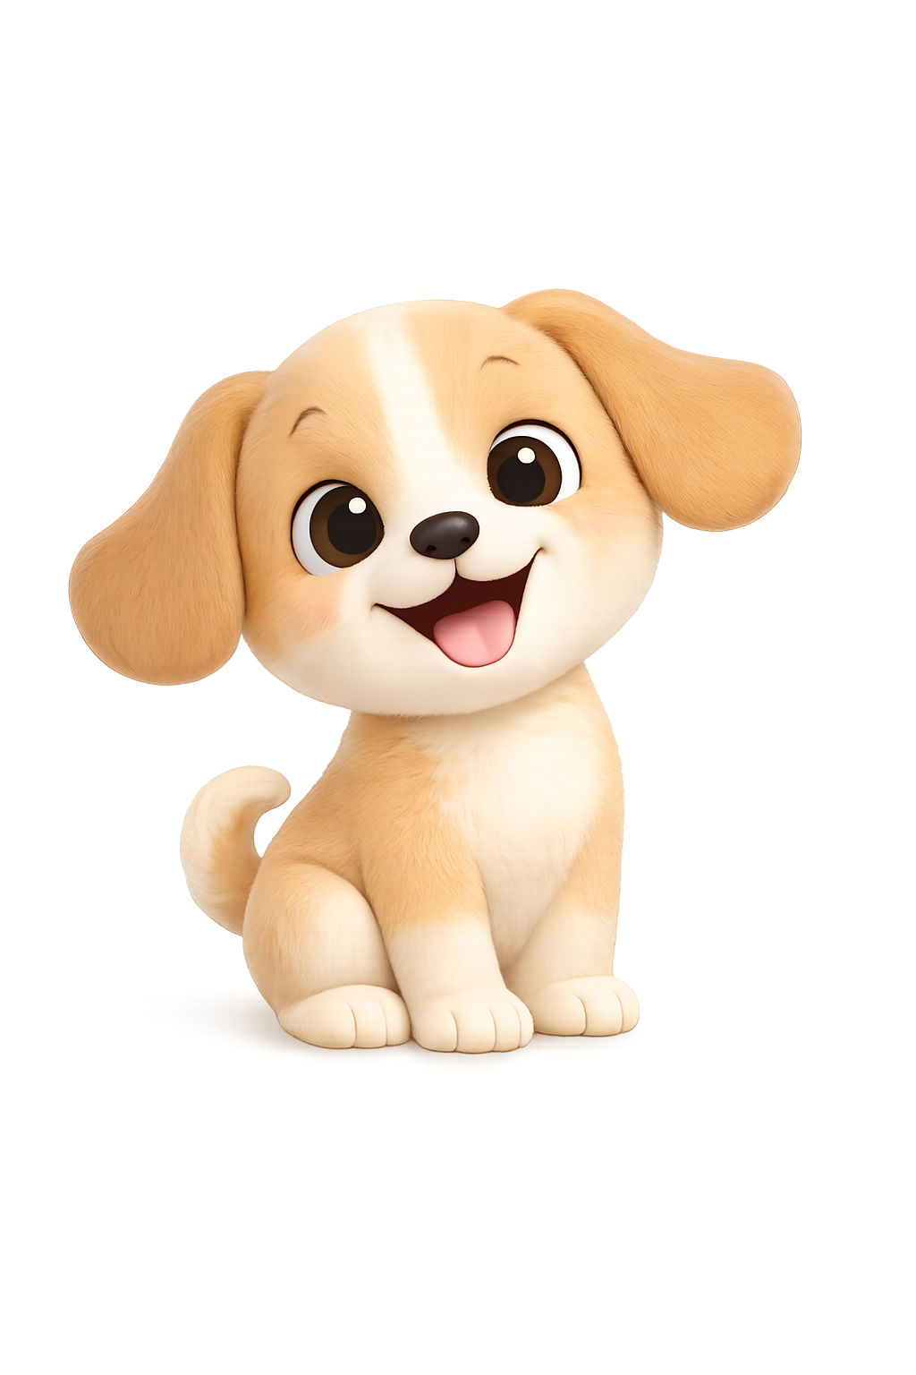
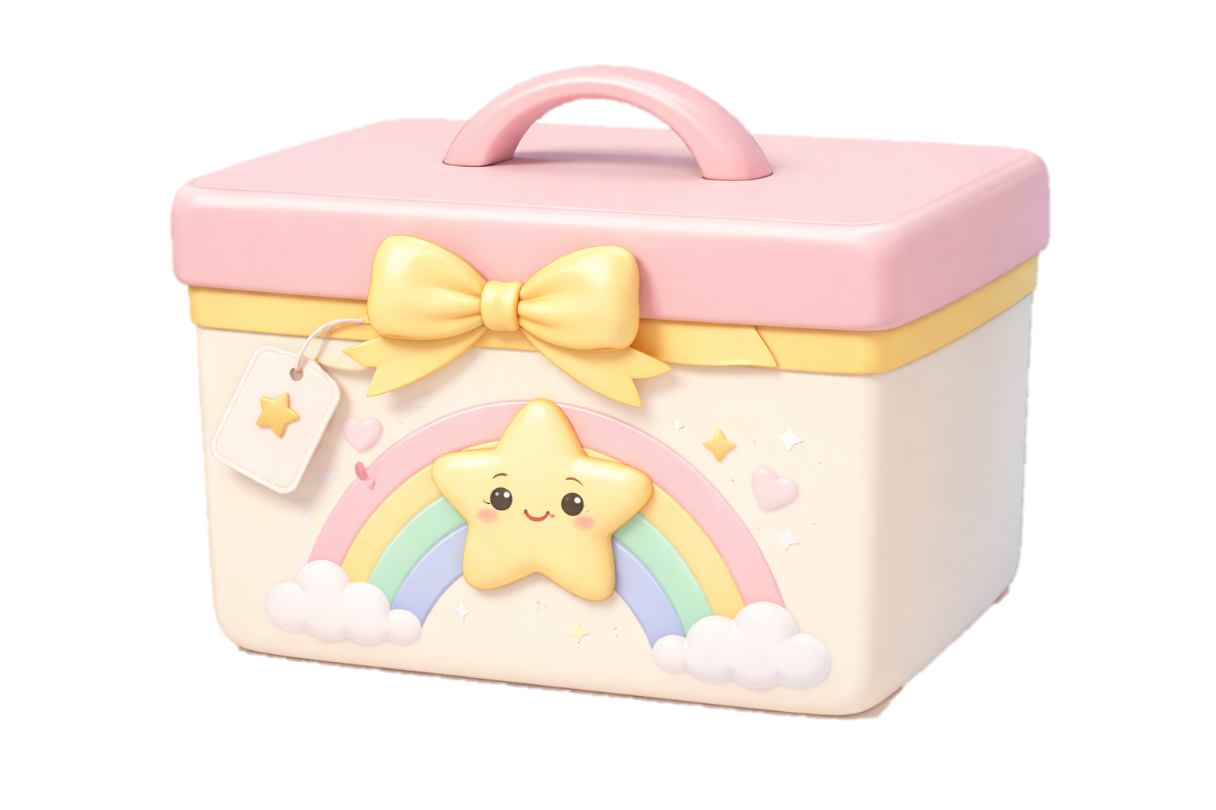
👉 Задание:
«Что возьмём?»
ребёнок показывает / тянется
«Что возьмём?»
ВОТ кораблик
Ав-ав-ав
Я выбираю всё
ВОТ кость
ВОТ пирамидка
ВОТ ку-кла

Slide 5
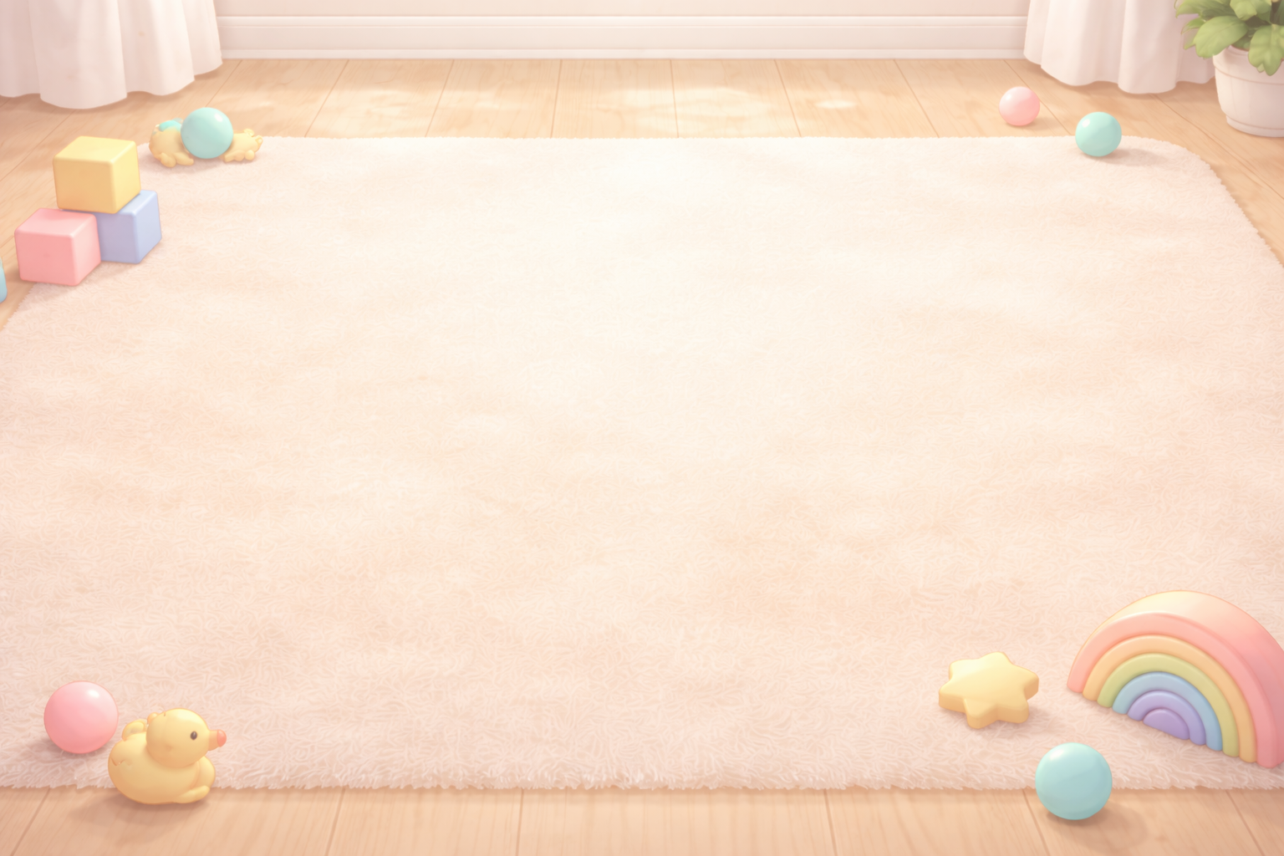
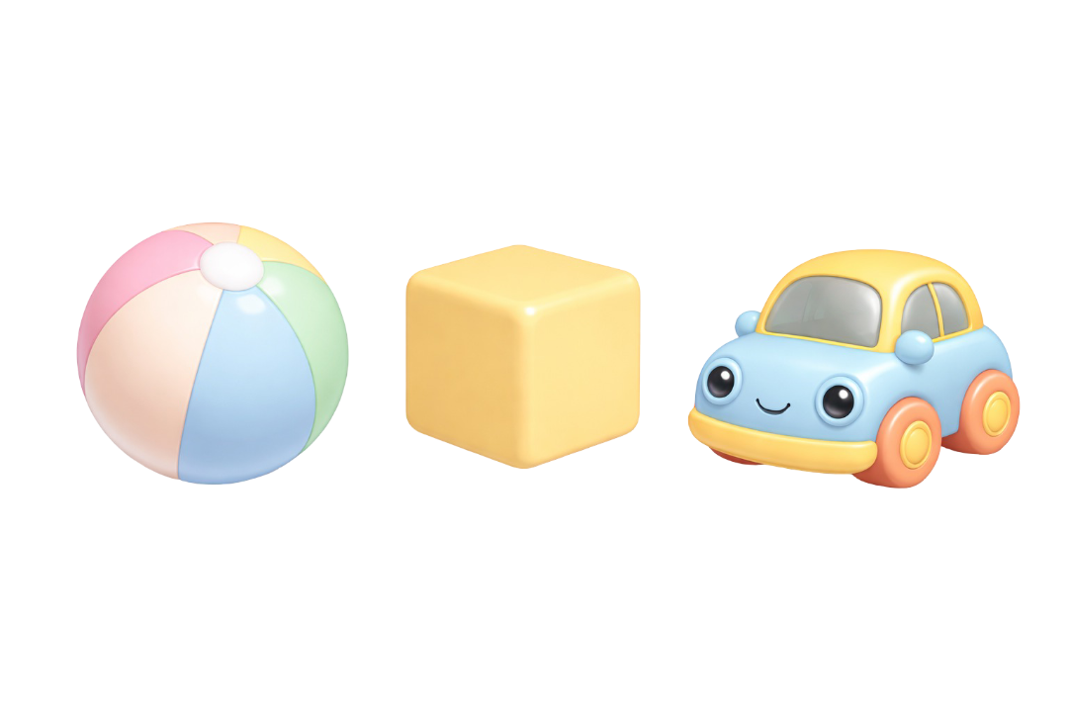
Игра с мячом
🗣 Звук:
бум
топ-топ

Slide 6
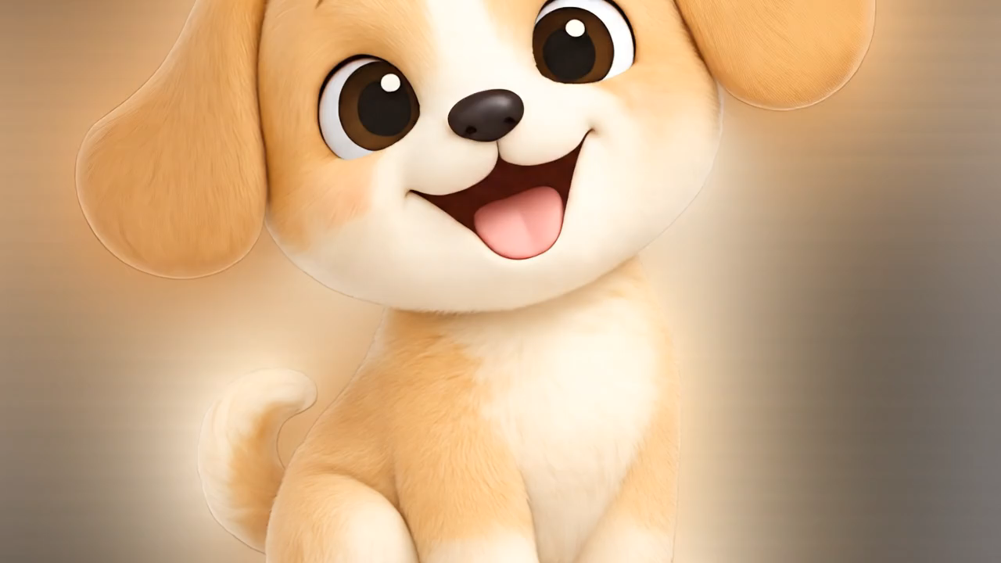

Slide 7

Машинка едет
БИ-би-би
БИП

Slide 8
Кубик упал
БАХ!
ОЙ-ОЙ-ОЙ

Slide 9


Slide 10
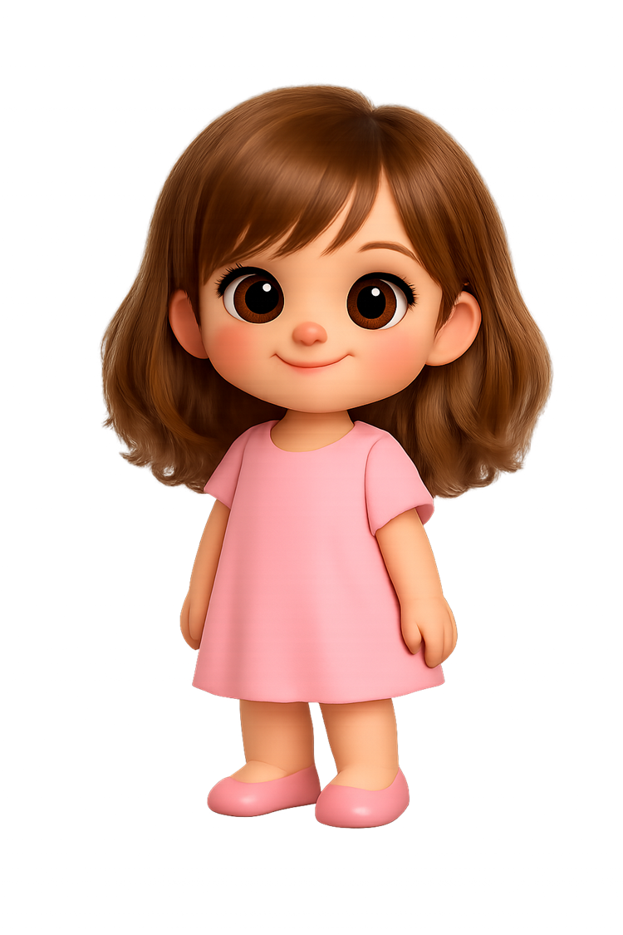
ТЁПА устал.
Надо дать ему водички

Slide 11
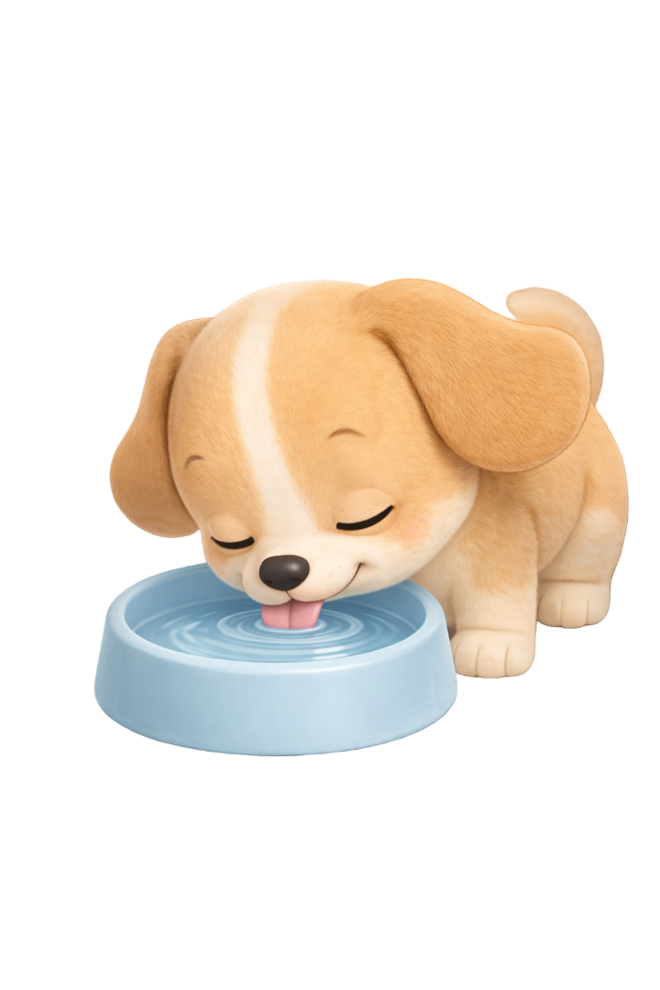
🗣 Звук:
Пи-пи-пи
Ам

Slide 12
ПО-КА!
Мы будем тебя ждать!

